Slide 1


누구나 함께 일할 수 있는
원주를 위한 제언
-장애인 의무고용에 대하여-
제261회 원주시의회 임시회 제1차 본회의 5분 자유발언
행정복지위원회
권 아 름
원주시의회

Slide 2
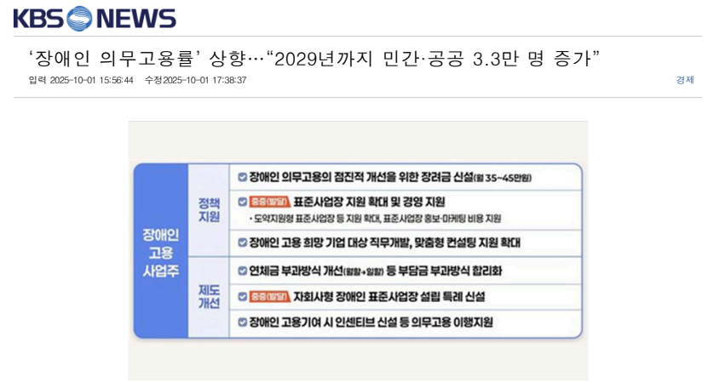
장애인 의무고용률 민간 25년 3.1% → 29년 3.5% 상향
정부가 장애인 일자리 기회를 확대하기 위해 기업에서 지켜야 하는 장애인 의무고용률을 단계적으로 높이기로 했습니다. 2029년까지 민간은 3.5%, 공공은 4.0%까지 끌어올립니다.
고용노동부는 오늘(1일) 이런 내용이 담긴 '장애인 고용지원 방안'을 발표했습니다.
장애인 고용은 2022년 50.3%에서 2023년 49.8%, 지난해 48.4%로 매년 하락하는 추세로, 전체 노동시장의 고용률이 2022년 69.2%, 2023년 69.9%, 작년 70.0%로 증가세인 것과 비교해 역행하고 있습니다.
노동부는 장애인 고용 지원을 위해 기업이 지켜야 하는 의무고용률을 단계적으로 높인다는 계획입니다.
<출처: KBS NEWS>
원주시의회

Slide 3

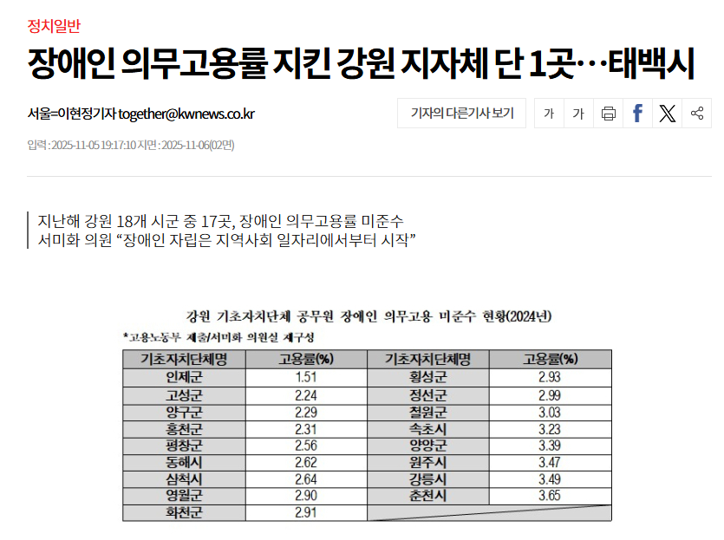
공공부문 의무고용률 미준수
정치일반
<출처: 강원일보>
원주시의회

Slide 4
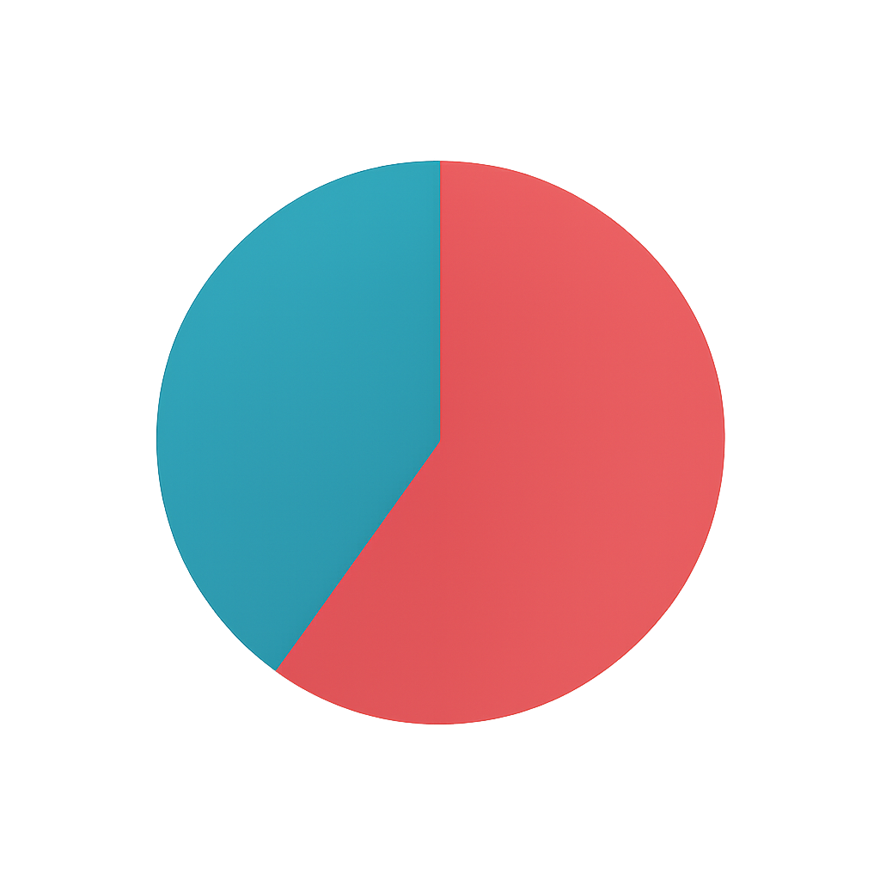
민간부문 의무고용률 미준수
2024년 원주시 민간기업
장애인 의무고용 현황
45.9%
(84개)
54.1%
(99개)
의무고용 준수
의무고용 미준수
<출처: 한국장애인고용공단>
원주시의회

Slide 5
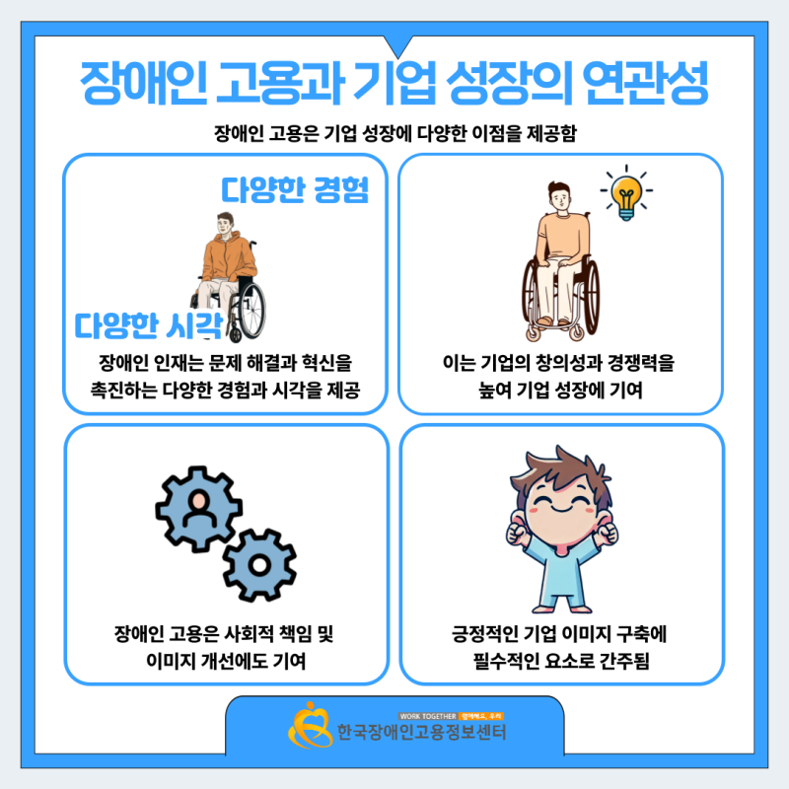

장애인 고용은 성장입니다
<출처 : 한국장애인고용정보센터, 연합뉴스(2025. 4. 16.)>
원주시의회

Slide 6


의무를 넘어 함께 일하는 원주
원주시의회

Slide 7
누구나 함께 일할 수 있는
원주를 위한 제언
-장애인 의무고용에 대하여-
제261회 원주시의회 임시회 제1차 본회의 5분 자유발언
행정복지위원회
권 아 름
원주시의회

